Slide 1
Litt om Si-fra systemet
- studentenes tilbakemeldingssystem. Her kan de melde fra når de er fornøyd eller når noe må forbedres. Det er også her de kan varsle om alvorlige, kritikkverdige forhold.
https://www.uio.no/studier/kontakt/si-fra/
Notes:
Studentenes Si fra-system - etablert høsten 2013
Litt om Si-fra systemet
Saksbehandling
Hvilke rolle har jeg på instituttet og hva skal jeg gjøre
Eksempler
Virkemidler

Slide 2
Hvorfor har vi et Si-fra system?
Ytringsfrihet og varsling er nært beslektet. Varsling skal bidra til et godt og konstruktivt ytringsklima der våre studenter kan si ifra og ytre seg kritisk uten å risikere noen form for straff eller negative reaksjoner.
Enkel og sikker elektronisk innmelding
Riktig behandling av involverte parter
Grunnlag for forbedringstiltak
Vi ønsker et trygt og engasjerende læringsmiljø tilbakemelding fra studentene for å bli bedre. UiO ber derfor studentene Si fra når de er fornøyd eller når noe må forbedres. De blir særlig bedt om å varsle om alvorlige, kritikkverdige forhold.

Slide 3
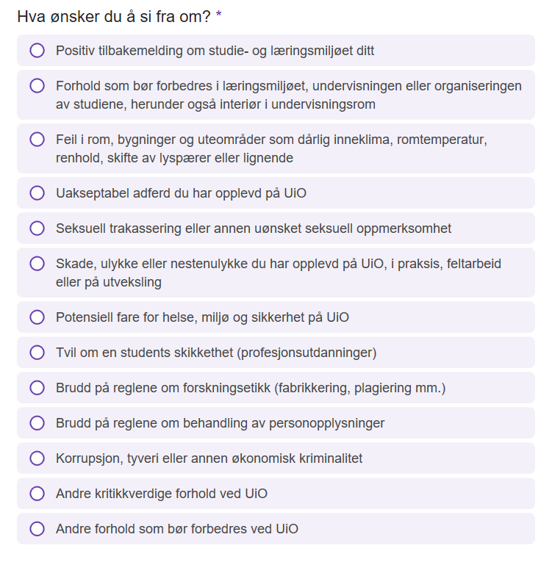
Hvordan kommer Si-fra saker til MN?
Si-fra mottak
Servicetorget EA
Si-fra mottak, cc - EIR
Skikkethetsansvarlig, cc - Si fra mottaket
Fakultetet - Sentralt forskningsetikk-råd
CERT – info til Si fra mottaket
Notes:
Studentene melder i hovedsak inn saker i Si fra systemet gjennom nettskjema.
Bak nettskjemaet sitter en roboten sorterer og registrerer saken i e-phorte. Deretter setter den på tilgangskoder i forhold til saksområdet og informerer om saken til aktuelle sympa-lister.
I nettskjemaet møter studentene disse kategoriene:
De siste tre årene har det kommet inn mellom 30 og 40 saker i året. Av disse avdekes det en håndfull Uheldige eller kristikkværdige forhold
* Med uheldige forhold menes tilfeller hvor det er funnet grunnlag for å iverksette læringsmiljøtiltak og/ eller beklage overfor en eller flere utsatte studenter eller ansatte.
**Varsling er informasjon om kritikkverdige forhold ved UiO, det vil si forhold som er i strid med regler eller etiske retningslinjer, samt etiske normer med bred tilslutning i samfunnet. Dette kan for eksempel være:
• fare for liv eller helse
• fare for klima eller miljø
• korrupsjon eller annen økonomisk kriminalitet
• misbruk av myndighet
• uforsvarlig lærings- eller arbeidsmiljø
• mobbing, diskriminering, trusler, vold, overgrep eller andre former for trakassering
• brudd på personopplysningssikkerheten
Denne listen er ikke uttømmende
I nettskjemaet møter studentene disse kategoriene:

Slide 4
Hva Si fra-systemet ikke skal brukes til:
Akutte hendelser
Varsler fra ansatte (PHD-kandidater kan velge Si fra eller ansattvarsling ut fra sak)
Klage på enkeltvedtak som sensur, formelle feil ved eksamen, regelverk, forskrift, fuskesaker
Evalueringer av undervisning (form og innhold)
Notes:
Varsel fra ansatte (unntak: PHD-kandidater kan velge Si fra eller ansattvarsling ut fra sak).
Når vi får inn varsler fra ansatte formidles disse videre til HR ved fakultetet - Kine Lundhagen Hesselroth
Klage på enkeltvedtak som sensur, formelle feil ved eksamen, regelverk, forskrift, fuskesaker
Evalueringer av undervisning (form og innhold)
Drift og vedlikehold av bygninger
Si-fra versus avviksrapportering: «Har du vært utsatt for skade eller farlig uhell på UiO skal du melde fra til nærmeste leder eller læringsmiljøkontakt som skal ivareta deg, og rapportere hendelsen. Alternativt kan du varsle om hendelsen her».

Slide 5
Hva skjer med sakene som meldes inn…
Enkle og mindre alvorlige saken svares ut pr e-post.
Saker som er mer alvorlige starter med kartleggingsmøter med involverte parter og eventuelle vitner.
Hva som skjer videre i en sak vurderes etter å ha snakket med partene/vitner.
Notes:
Hver enkelt sak vurderes og behandles individuelt.
Si-fra mottaket ved MN består av
Jo Døhl– fakultetsdirektør
Hanne Sølna – seksjonssjef, studieseksjonen
Kristine Jøssang – læringsmiljøkontakt
Helene Victoria Haynes - vara
Disse vil vurdere saken og avgjør hvem som må
involveres for å løse den på best mulig måte.
Begge parter i en sak får tilbud om støtte/samtaler hos forvei ved behov.
I den del saker gjøres det tilrettelegging i studiehverdagen – dette kan være at de to partene i en sak plasseres på forskjellige grupper i undervisningen.
Andre tiltak kan være bortvisning (dette kommer vi litt tilbake til)
Vi har også direktelinje inn til SiO helse som brukes ved akutt behov når vi mistenker fare for liv og helse.

Slide 6
Hva skjer med sakene som meldes inn…
De som involveres i sakene kan være
ForVei
Ledelsen ved instituttene
Andre i administrasjonen ved instituttene/fakultetet
Si fra mottak ved andre fakulteter
Læringsmiljøkontaktene ved instituttene:
Farmasøytisk institutt Nina Woldene
Fysisk institutt Grete Stavik-Døvle
Institutt for geofag Marie Berstad
Institutt for informatikk Kristin Bråthen
Institutt for biovitenskap My Hanh Tu
Institutt for teoretisk astrofysikk Morsal Saba
Kjemisk institutt Kirsti Ales Dalseth
Matematisk institutt Annika Rigenholt
Institutt for teknologisystemer Kaja Mosserud-Haavardsholm
Notes:
Hvem som har blitt involvert avhenger av sakens alvorlighetsgrad.
Vi har hatt en runde med kontorsjefene om I hvor stor grad instituttledelsen skal involveres I Si-fra saker.
Her landet det på at Si-fra mottaket fortsetter med å vurdere hvem som skal involveres fra sak til sak.

Slide 7
Prinsipper for saksbehandling
Sikker innmelding og arkivføring
Undersøkelsesplikt
Konfidensialitet
Ivaretakelse og støtte til alle involverte parter
Kontradiksjon- rett til å tilbakevise anklager
Etterprøvbarhet og dokumentasjon
Offentlig journal, innsyn og skjerming av sensitive opplysninger
Transparens - Enhet for internrevisjon
Notes:
Saksgangen blir en offisiell prosess
Undersøkelsesplikt av alle saker med mindre de fremstår som klart feilsendt
Konfidensialitet – kun de som er nødvendig for å undersøke, vurdere, konkludere og igangsette tiltak skal involveres i si fra saker.

Slide 8
Anonymitet
Studentene kan melde inn saker anonymt gjennom studentombudet
Begrenser mulighet for undersøkelse, dokumentasjon og sanksjon.
Umulig i saker hvor varsler sitter med personlig bevisgrunnlag for saken.
Alle har rett til å vite konkret hva de er anklaget for.

Slide 9
Hva gjør dere i MNSU hvis dere får vite om en alvorlig hendelse/sak av en student?
Snakk med studenten hvis du er komfortabel med det
Husk at du ikke kan love at informasjon du får fra studenten blir mellom dere…
Oppfordre til å melde det inn i Si-fra systemet
Kontakte Kristine, Victoria eller læringsmiljøkontakt ved instituttet.
Notes:
Taushetsplikt - Hva er det?
Hvis en opplever at det er fare for liv og helse har vi plikt til å ta saken videre.
Taushetsplikt gjelder innenfor UiO – en sak kan diskuteres med kollegaer – men husk kun de som er nødvendig for å undersøke, vurdere, konkludere og igangsette tiltak skal involveres i si fra saker.
- Altså ikke diskuter saken fordi den en spennende…
Husk at det som oftest er to sider av en sak - Saken kan ofte se litt annerledes ut når en har hørt alle parters versjon.
Dette er grunnen til at vi har kartleggingsmøter med begge parter og gjerne også vitner.
Si-fra sakene inneholder ofte sensitive opplysninger. Det kan være om saken i seg selv eller om studentene som er involvert i sakens helseopplysninger.
- Sakene skal søkes løst i linjen og på riktig nivå i organisasjonen.

Slide 10
Hvilke virkemidler/tiltak har UiO anledning til å bruke?
Etiske retningslinjer
(https://www.uio.no/om/regelverk/etiske-retningslinjer/)
UiO vedtok retningslinjer mot trakassering i 2019
(https://www.uio.no/om/regelverk/etiske-retningslinjer/trakassering-bm.html)
Advarsel, bortvisning og utestenging etter Universitets- og høyskoleloven § 4-8 første ledd
Grovt forstyrrende adferd
-> Forhåndsvarsel, skriftlig advarsel, bortvisning
Ved mistanke om straffbare forhold vil UiO politianmelde.
Notes:
Dialogen med partene er det viktigste verktøyet.
Retningslinjene utrykker forventning om at ansatte og studenter har et bevisst forhold til hvordan egen adferd kan påvirke arbeids- og læringsmiljøet. Dette gjelder også egen adferd på sosiale medier.
Retningslinjene utrykker forventninger til alle ansatte, studenter og ph.d.-kandidater ved UiO i alle faglige og sosiale situasjoner både på og utenfor UiO, også i studentforeninger.
Ni kjøreregler som tydeliggjør hva vi sammen kan gjøre!
Vi skal møte hverandre med respekt, være åpen for tilbakemelding, ledere har et særlig ansvar, Berøringer, oppførsel og intim språkbruk som kan oppleves som seksuelt krenkende skal ikke forekomme. Det er ikke lov å sende eller videresende seksuelt ladede tekster eller bilder uten eksplisitt samtykke. Seksuelle overgrep skal meldes til politiet. Så må det være en bevissthet om at alkohol kan øke risikoen for trakassering.

Slide 11
Innsyn i Si-fra sakene
Det kan komme innsynsbegjæringer fra media eller andre.
Hovedregelen i offentleglova § 3 er at «saksdokument, journalar og liknande register for organet er opne for innsyn dersom ikkje anna følgjer av lov eller forskrift med heimel i lov».
Opplysninger som gis ut blir unntatt (sladdet) som oftest med hjemmel i offentleglova § 13, jfr. forvaltningslova § 13 første ledd nr. 1.
Notes:
Vi får mye innsyn i Si-fra sakene – i hovedsak fra Universitas, Uniforum og Khrono
Veldig få av sakene blir omtalt av media.

